Slide 1
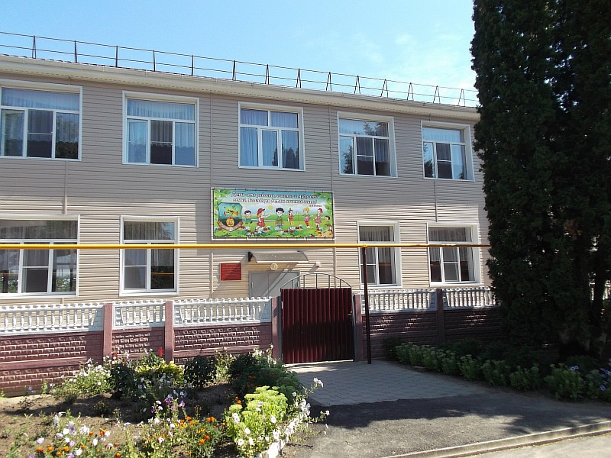
Наш детский сад пос.Венцы приветствует вас

Slide 2
«Кубанские традиции и обряды»

Slide 3
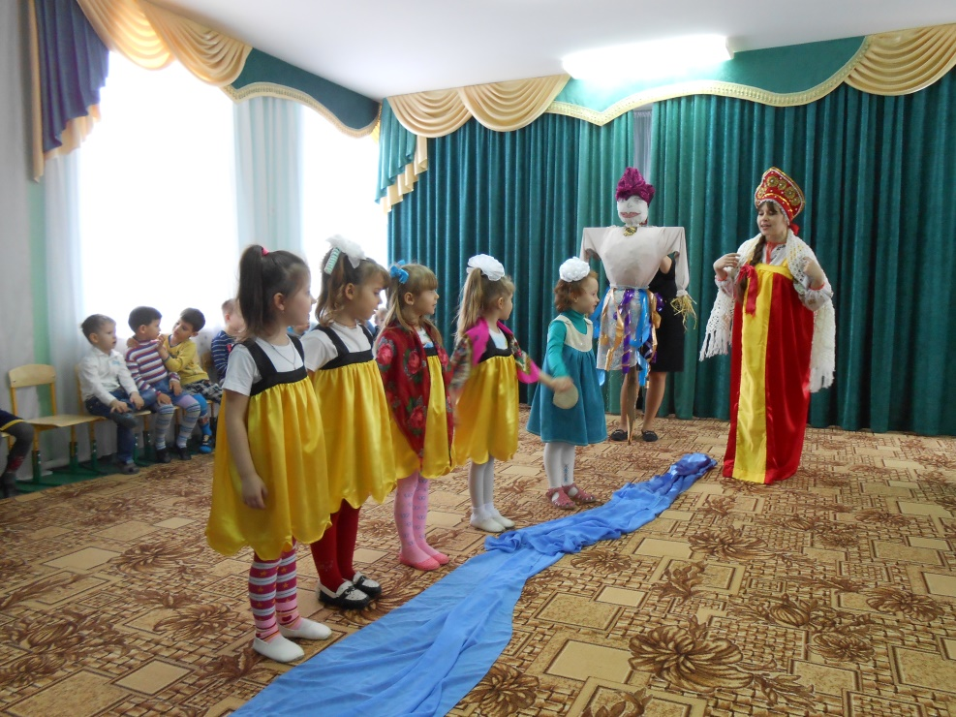
Обрядовые календарные праздники Праздники Троица, Масленица

Slide 4
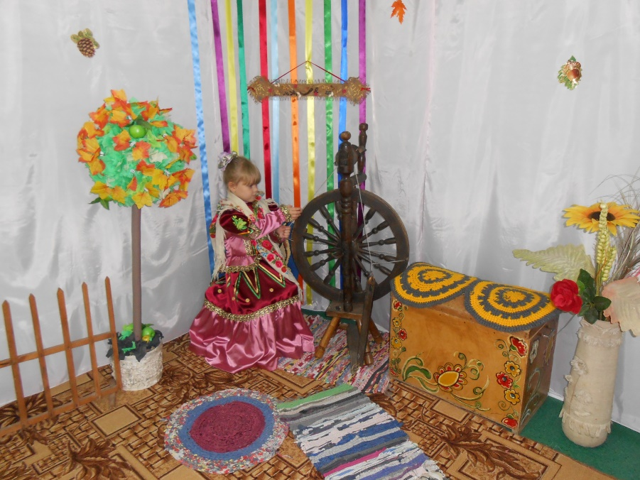
Так жили наши предки

Slide 5
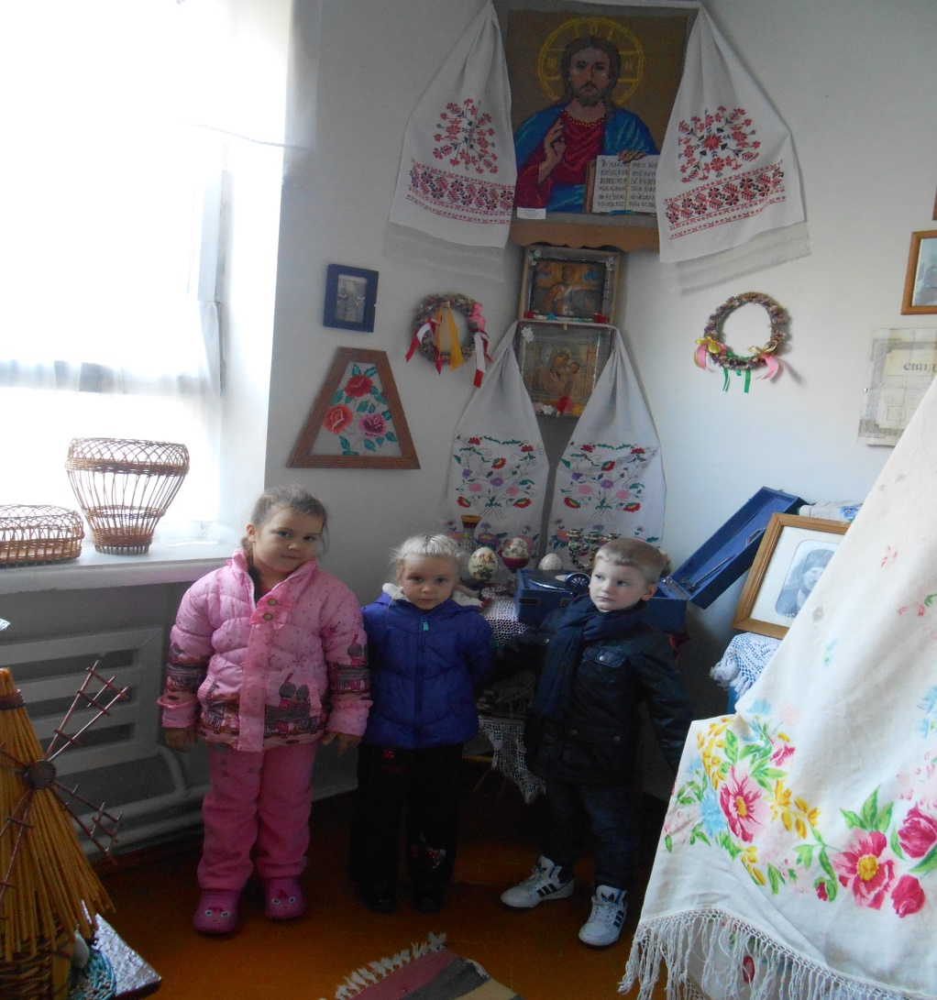
Интерес к прошлому своего народа, история предметов, окружающие нас

Slide 6
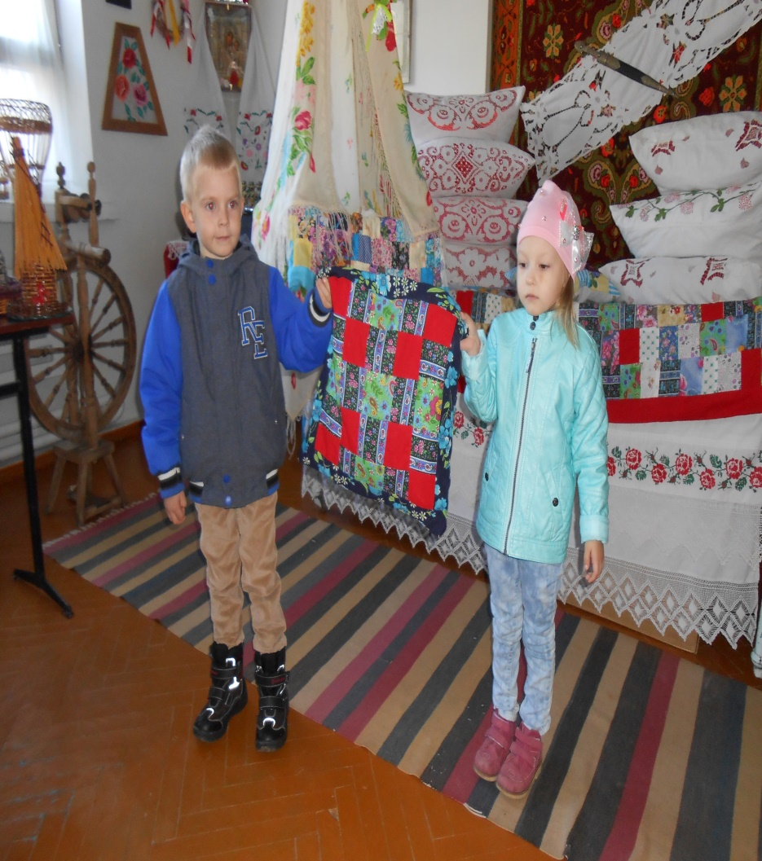
Богатство кубанского народа-это пословицы и поговорки

Slide 7
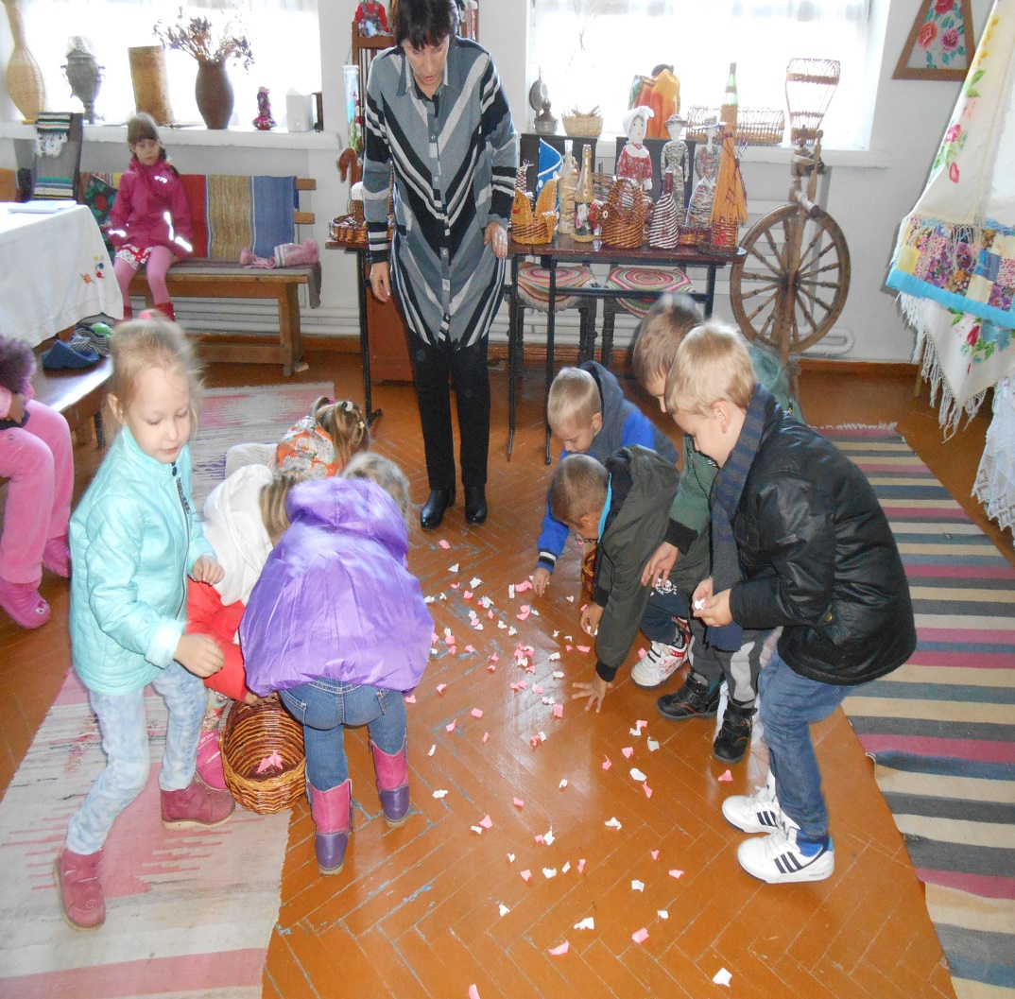
Любимые игры, песни, частушки

Slide 8
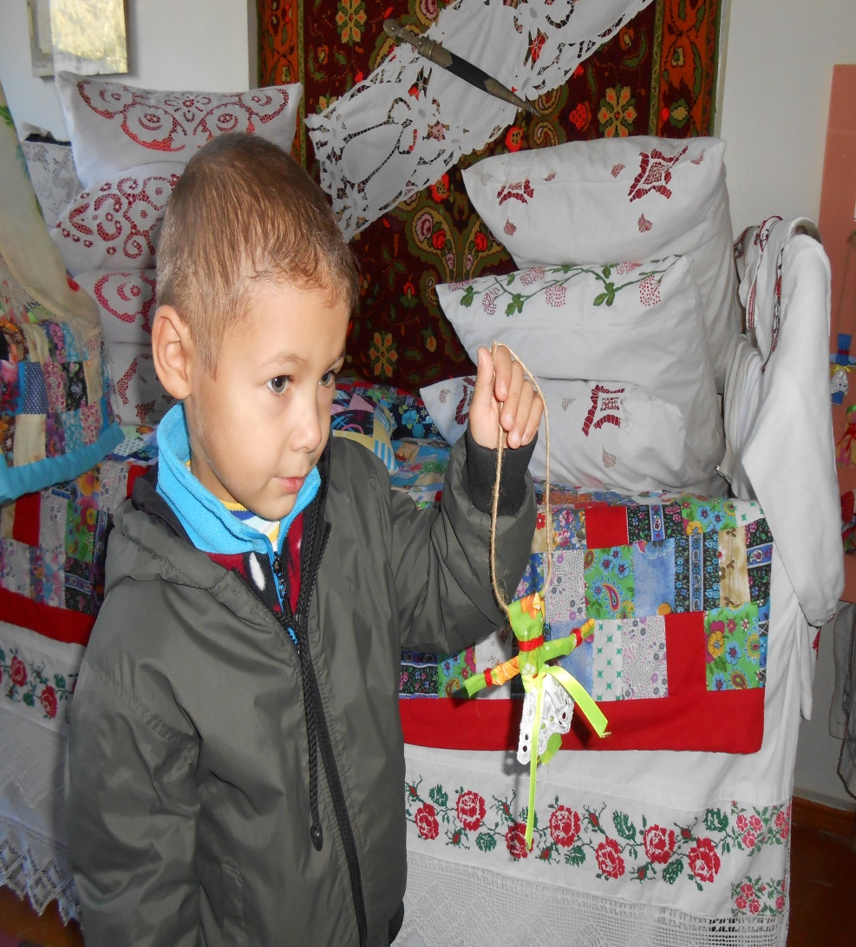
Основные задачи: -повысить интерес детей к истории своего народа; -развивать представление об истории развития края; -обогатить знания об образе жизни на Кубани.

Slide 9
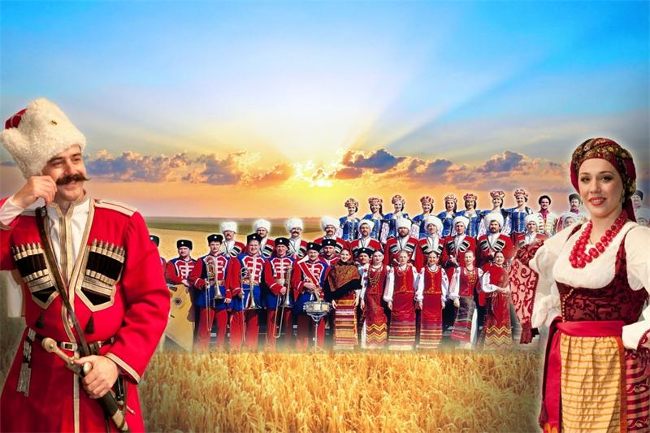
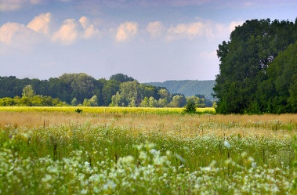
Ты Кубань, ты наша Родина!

